Slide 1
KOCAELİ ÜNİVERSİTESİ TIP FAKÜLTESİ
ARAŞTIRMA VE YAYIN DESTEK BİRİMİ

Slide 2
ARAŞTIRMA VE YAYIN DESTEK BİRİMİ
Doç. Dr. Canan Baydemir
Arş.Gör Sibel Balci
Arş.Gör. Emrah Gökay Özgür
Tuba Kalli
İletişim: 7730

Slide 3
ARAŞTIRMA VE YAYIN DESTEK BİRİMİ
Bilimsel Araştırmaların (makale, tez, bildiri, proje, olgu sunumu, rapor) ulusal ve uluslararası alanda kabul edilebilirliğinin arttırılması amacıyla, planlanma, yürütülme ve yayınlanma aşamasında yüksek nitelikli yayın hazırlanması konusunda bilgi ve uygulama desteği vermektedir.

Slide 4
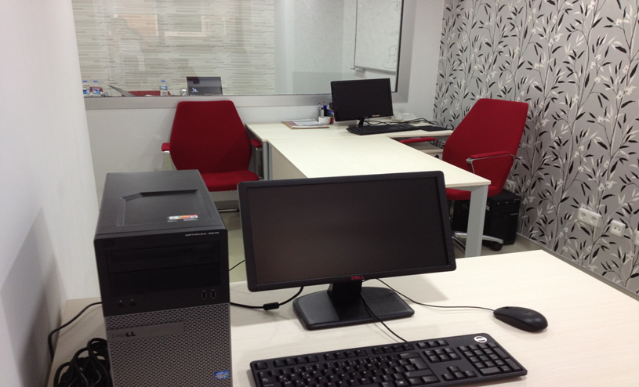
BİRİM HİZMET OFİSİ
Kocaeli Üniversitesi Tıp Fakültesi Araştırma ve Yayın Destek Birimi, faaliyete geçtiği Ekim 2013 tarihinden itibaren Kocaeli Üniversitesi Tıp Fakültesi Deneysel ve Klinik Araştırma Merkezinin (DEKART) içinde yer alan hizmet ofisi ile hizmet vermektedir.
Teknik Donanım: Birim elemanları ve araştırmacıların kullanımı amacı ile 2 adet masaüstü bilgisayar ve yazılımlar mevcuttur.

Slide 5
HEDEFLER VE HİZMETLER
Bilimsel Çalışmanın Hazırlık Aşamasında; araştırıcılara bilimsel niteliği yüksek yayınlar hazırlayabilmeleri için bilgi desteği vermek,
Uygulama aşamasında; çalışmaların yeterli ve problemsiz yürütülmesini sağlamak amacıyla bilgi ve uygulama desteği vermek,
Sonuçların değerlendirilme aşamasında; Araştırmanın Biyoistatistiksel olarak değerlendirilmesini yapmak,
Bulguların yazım aşamasında; bilimsel yazıların uluslar arası standartlarda yazılmasında destek olmak,
Bulguların yazım aşamasında; tablo, grafik ve görsel öğelerinin oluşturulmasında destek vermek,
Yayının yabancı dile çeviri aşamasında; Yabancı Diller Yüksek Okulu desteği ile yayının başvuru öncesi “native speaker” tarafından değerlendirilmesi (Birim Sekreteri Tuğba Kalli aracılığı ile)
Eğitim; Hazırlanan bilimsel çalışmaların istatistiksel değerlendirilmeleri ve yazımı konusunda seminerler ve kurslar düzenlemek

Slide 6
Araştırma ve Yayın Destek Biriminin Ocak – Aralık 2015 tarihlerinde hizmet verdiği kurumlar ve destek verilen çalışma türü (toplam 144 çalışmada) aşağıda listelenmiştir.
KURUM | TEZ | ARAŞTIRMA | PROJE | DANIŞMANLIK | TOPLAM
Kocaeli Üniversitesi Tıp Fakültesi | 63 | 27 | 2 | 32 | 124
Kocaeli Üniversitesi Sağlık Yüksek Okulu | 4 |  |  | 2 | 6
Kocaeli Üniversitesi Diş Hekimliği Fakültesi | 2 | 6 |  |  | 8
Derince Eğitim Araştırma Hastanesi | 2 |  | 1 | 1 | 4
Kocaeli Büyükşehir Belediyesi |  |  | 1 | 1 | 2
TOPLAM | 71 | 33 | 4 | 36
TOPLAM | 144

